Slide 1
Лекция 15. Параллельные методы многоэкстремальной оптимизации

Slide 2
Содержание
Введение
Постановка задачи
Обзор методов
Решение одномерных задач (последовательный индексный алгоритм)
Редукция размерности задачи
Использование множественных отображений
Решение многомерных задач (параллельный индексный алгоритм)
Заключение

Slide 3
Введение
Задачи минимизации некоторой функции при ограничениях типа неравенств встречаются во многих областях науки и техники
Нахождение минимума является трудоемкой операцией, ее сложность экспоненциально растет с ростом размерности задачи
Методы оптимизации представляют собой современную динамично развивающуюся область применения параллельных вычислений

Slide 4
Постановка задачи…
Найти минимум функции ϕ (y):
где
- ϕ (y) – минимизируемая функция (критерий),
- g_{j}(y), 1≤j≤m – функциональные ограничения,
- D – область поиска,
- y – вектор варьируемых параметров
Допустимая область

Slide 5
Постановка задачи…
Априорная информация о задаче – предположение о выполнимости условия Липшица

Slide 6
Постановка задачи…
Пример задачи глобальной условной оптимизации
Критерий:
Ограничения:
g₁(y)=0.01[(y₁−2.2)²+(y₂−1.2)²−2.25]≤0
g₂(y)=100[1−(y₁−2)²/1.44 −(0.5y₂)² ]≤0
g₃(y)=10[y₂−1.5 −1.5sin(2π(y₁−1.75))] ≤0
Область поиска:
D={y∈R², 0≤y₁≤4, −1≤y₂≤3}

Slide 7
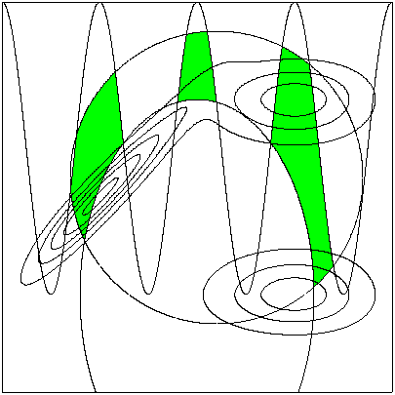
Постановка задачи
ϕ(y)=const
y*
D
g_{j}(y)=0

Slide 8
Обзор методов…
Локальная оптимизация
Используется идея локального спуска
В многоэкстремальных задачах схема локального спуска, вообще говоря, не приводит к решению.
Мультистарт – запуск локального метода из нескольких точек.
Низкая эффективность мульти- стартовых схем в существенно многоэкстремальных задачах, т.к. одно и то же локальное решение может быть найдено несколько раз.

Slide 9
Обзор методов…
Глобальная оптимизация
Построение случайных или детерминированных покрытий области поиска.
Количество узлов равномерной сетки увеличивается экспоненциально с увеличением размерности задачи.
ϕ(y)
y*
D
g_{j}(y)=0

Slide 10
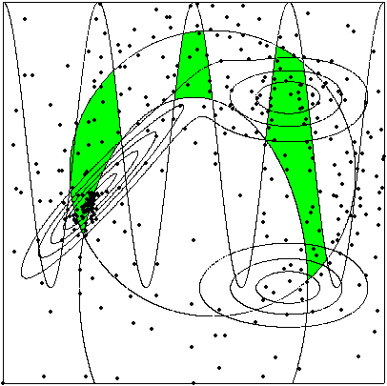
Обзор методов…
Глобальная оптимизация
Построение неравномерных адаптивных покрытий области поиска (алгоритм глобального поиска)
Методы ориентированы на построение существенно более плотной сетки только в окрестности глобально-оптимального решения задачи, чем вне этой окрестности.
g₃(y)=0
y*
ϕ(y)=const
g₂(y)=0
g₁(y)=0

Slide 11
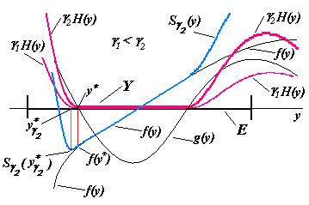
Обзор методов
Учет нелинейных ограничений
Классический подход: методы штрафных и барьерных функций
Вычисление всех значений ограничений в точке, включая нарушенные.
Проблема подбора коэффициентов штрафа.
Решение серии безусловных подзадач.
Новый подход: индексная схема учета ограничений

Slide 12
Индексная схема учета ограничений…
Рассмотрим одномерную задачу глобальной оптимизации
ϕ(x*)=min{ϕ(x)≡g_{m+1}(x): x∈[a,b], g_{j}(x)≤0, 1≤j≤m}
и предположим, что функции задачи удовлетворяют условию Липшица
|g_{j}(x₁)−g_{j}(x₂)|≤L_{j}| x₁−x₂|, 1≤j≤m+1.
Частичная вычислимость: функция g_{j}(x) вычислима лишь в соответствующей подобласти Q_{j}⊂[a,b], 1≤j≤m, где
Q₁=[a,b], Q_{j+1}={x∈Q_{j}:g_{j}(x)≤0}, 1≤j≤m.
 Исходная задача может быть приведена к виду
ϕ(x*)=min{g_{m+1}(x): x∈Q_{m+1}}.

Slide 13
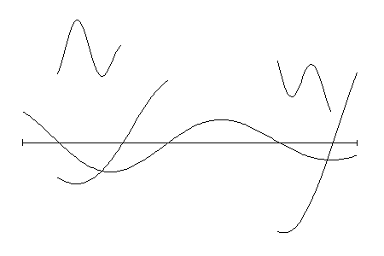
Индексная схема учета ограничений…
Пример
Критерий: ϕ(x)=cos(18x−3)sin(10x−7)+1.5
Ограничения: g₁(x)=exp(−x/2)sin(6x−1.5)≤0, g₂(x)=|x|sin(2πx−0.5)≤0.
Область поиска: x∈[0.6,2.2]
Приведены дуги функций задачи и соответствующие области Q_{j},1≤j≤3, в предположении частичной вычислимости
ϕ(x)
ϕ(x³)
ϕ(x)
g₂(x)
g₁(x¹)
a
x³
x²
x¹
b
g₁(x)
g₂(x)
Q₃
Q₃
Q₂
Q₂
Q₁

Slide 14
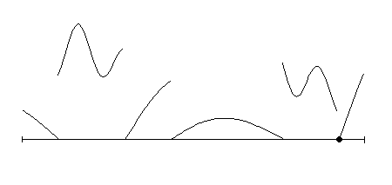
Индексная схема учета ограничений…
Введем классификацию точек x из области поиска [a,b] с помощью индекса ν=ν(x), где ν−1 есть число ограничений, которые выполняются в этой точке. Указанный индекс ν определяется условиями
g_{j}(x)≤0, 1≤j≤ν−1, g_{ν}(x)>0,
где последнее неравенство несущественно, если ν=m+1.
Данная классификация порождает функцию
f(x)=g_{ν}(x), ν=ν(x),
определенную и вычислимую всюду в [a,b]
ϕ(x)
ϕ(x)
g₂(x)
g₁(x)
g₂(x)
g₁(x)
a
b
x*
«Индексная» функция f(x)

Slide 15
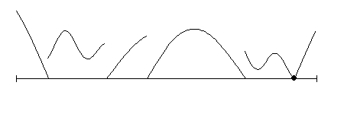
Индексная схема учета ограничений
Исходная задача преобразуется к виду
ψ(x*)=min{ψ(x): x∈[a,b]}, где , M=max{ν(x):x∈[a,b]}.
Схема исключает влияние априори неизвестных констант Липшица L_{ν}, 1≤ν≤m+1, и глобального минимума .
ψ(x³)
Оценка оптимальной точки: объединение выделенных отрезков не содержит решения задачи
a
b
x¹
x²
x³
x⁴
x*
ψ(x³)−|x−x³|

Slide 16
Последовательный алгоритм…
Характеристическая схема алгоритма:…
Первые два испытания: x⁰=a и x¹=b.
Упорядочить точки по координате: a = x₀<…<x_{i}<…<x_{k} = b.
Классифицировать точки по индексу, т.е. построить множества I_{ν}={i: 1≤i≤k, ν=ν(x_{i})}, 1≤ν≤m+1.
Вычислить текущие нижние оценки μ_{ν} для априори неизвестных констант Липшица L_{ν} ,1≤ν≤m+1,

Slide 17
Последовательный алгоритм…
Характеристическая схема алгоритма:…
4. Для каждого (x_{i−1},x_{i}), 1≤i≤k, вычислить характеристику R(i),
где − длина интервала,
r_{ν}>1, 1≤ν≤m+1, − параметры метода.
5. Определить интервал с максимальной характеристикой R(t)=max{R(i): 1≤i≤k}.

Slide 18
Последовательный алгоритм…
Характеристическая схема алгоритма:
5. Провести очередное испытание во внутренней точке интервала (x_{t−1},x_{t})
6. Проверить условие остановки: x_{t}−x_{t−1}≤ε,
где ε − заданная точность поиска глобального минимума.

Slide 19
Последовательный алгоритм…
Результаты вычислительных экспериментов
Рассмотрим одномерную задачу
Критерий: ϕ(x)=cos(18x−3)sin(10x−7)+1.5
Ограничения: g₁(x)=exp(−x/2)sin(6x−1.5)≤0, g₂(x)=|x|sin(2πx−0.5)≤0.
Область поиска: x∈[0.6,2.2]
Точность поиска минимума 10⁻⁵, решение x*=2.0795, ϕ(x*)=0.565
 | k₁ | k₂ | k₃
Перебор по равномерной сетке | 160000 | 90280 | 56476
Метод штрафных функций | 375 | 375 | 375
Индексный метод | 63 | 49 | 35
k_{i} – число вычислений значений i-й функции.

Slide 20
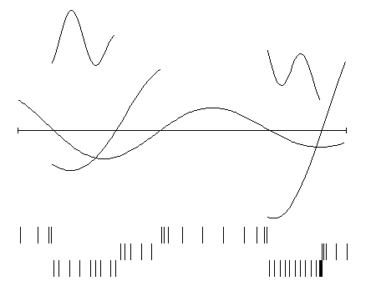
Последовательный алгоритм
Результаты вычислительных экспериментов
Координаты точек испытаний, осуществленных алгоритмом, отмечены тремя рядами вертикальных штрихов. Штрихи верхнего ряда соответствуют точкам с единичным индексом, второго – точкам, индексы которых равны 2; точки, отмеченные штрихами нижнего ряда, являются допустимыми.
ϕ(x)
ϕ(x)
g₂(x)
a
b
g₁(x)
g₂(x)
ν=1
ν=2
ν=3
Дуги функций задачи в предположении частичной вычислимости

Slide 21
Редукция размерности…
Рассмотрим многомерную задачу глобальной оптимизации
ϕ (y*) = min{ϕ (y): y∈D, g_{j}(y)≤0, 1≤j≤m},
D = {y∈R^{N}: a_{i}≤y_{i}≤b_{i}, 1≤i≤N}.
Пусть y(x) есть отображение Пеано области поиска D на отрезок [0,1]
{ y(x): 0≤x≤1 } = { y∈R^{N}: y∈D }
Используя отображение y(x), многомерная задача может быть сведена к одномерной
ϕ(y*) = min { ϕ(y): y∈D, g_{j}(y)≤0, 1≤j≤m }=
= min { ϕ(y(x)): x∈[0,1], g_{j}(y(x))≤0, 1≤j≤m }.
Если ϕ (y) удовлетворяет условию Липшица, то ϕ (y(x)) удовлетворяет равномерному условию Гельдера

Slide 22
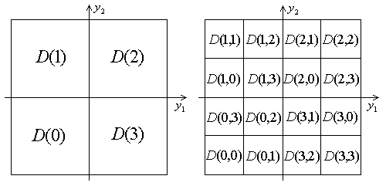

Редукция размерности…

Slide 23

Редукция размерности…
Численные методы для построения приближений кривых Пеано рассмотрены в работах Стронгина Р.Г. (1978, 1992) и монографии Стронгина Р.Г., Сергеева Я.Д. (2000).

Slide 24
Редукция размерности
Программная реализация:
Функция mapd реализует прямое отображение: для заданной точки x∈[0,1], плотности развертки m и размерности пространства n вычисляется образ y(x)∈D.
Функция xyd реализует обратное отображение: для заданной точки y∈D, плотности развертки m и размерности пространства n вычисляется ее прообраз y⁻¹(x)∈[0,1].

Slide 25
Множественные отображения…
Проблема. Близким образам y'=y(x'), y''=y(x'') могут соответствовать существенно далекие прообразы x', x''∈[0,1].
Подход. Использование множества отображений
Y(x)={y₁(x), y₂(x), …, y_{l}(x)}.
Каждая кривая Пеано y_{i}(x) из Y(x) может быть получена в результате некоторого сдвига вдоль главной диагонали гиперинтервала D.

Slide 26
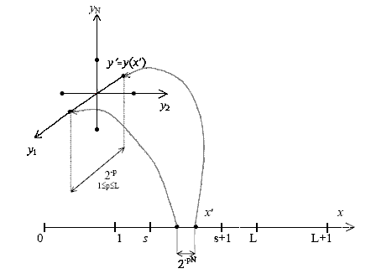
Множественные отображения…
Таким образом сконструированное множество кривых Пеано позволяет получить для любых близких образов y', y'', отличающихся только по одной координате, близкие прообразы x', x'' для некоторого отображения y_{i}(x).
Чтобы выделить область поиска D требуется введение в задачу дополнительного ограничения
g₀(y) = max { |y_{i}|−2⁻¹: 1≤i≤N }.

Slide 27
Множественные отображения
Программная реализация:
Функция GetImage реализует прямое отображение: для заданной точки x∈[0,1], плотности развертки m, размерности пространства n и номера развертки l вычисляется ее образ y^{l}(x);
Функция GetPreimages реализует обратное отображение: для заданной точки y из многомерного пространства, плотности развертки m, размерности пространства n и числа разверток L вычисляются все ее прообразы x⁰, x¹,…, x^{L}.

Slide 28
Принцип распараллеливания
Использование множества отображений приводит к формированию соответствующего множества одномерных многоэкстремальных задач
min{ϕ(y^{l}(x)):x∈[0,1], g_{j}(y^{l}(x))≤0, 0≤j≤m}, 0≤l≤L.
Каждая задача может решаться независимо; при этом любое вычисленное значение
z_{i}=g_{ν}(y^{l}(x_{i})) функции g_{ν}(y)
может быть преобразовано к значению
z_{j}=g_{ν}(y^{k}(x_{j})) для любых задач l и k
без повторных трудоемких вычислений функции g_{ν}(y).
Подобное информационное единство дает возможность оптимизации всего множества функций параллельно

Slide 29
Параллельный алгоритм…
Решающие правила алгоритма в целом совпадают с правилами последовательного алгоритма, кроме способа проведения испытания:
После выбора точки очередной итерации поиска процессор информирует о произведенном выборе все остальные процессоры;
Каждый процессор после проведения испытания в точке итерации передает полученный индекс и значение функции всем процессорам вычислительной системы;
Перед началом очередной итерации каждый процессор использует все полученные данные для расширения имеющегося набора с поисковой информацией.
Предлагаемая схема не содержит какого-либо единого управляющего процессора, что увеличивает надежность выполняемых вычислений.

Slide 30
Параллельный алгоритм…
Схема информационных обменов

Slide 31
Параллельный алгоритм…
Результаты вычислительных экспериментов…
Рассмотрим двумерную задачу глобальной оптимизации
Ограничения:
g₁(y)=0.01[(y₁−2.2)²+(y₂−1.2)²−2.25]≤0
g₂(y)=100[1−(y₁−2)²/1.44 −(0.5y₂)² ]≤0
g₃(y)=10[y₂−1.5 −1.5sin(2π(y₁−1.75))] ≤0
Область поиска: D={y∈R², 0≤y₁≤4, −1≤y₂≤3}
Решение: y*=(0.942, 0.944), ϕ(y*)=−1.489

Slide 32
Параллельный алгоритм…
Результаты вычислительных экспериментов…
Один процессор/развертка
Параметры метода
Плотность развертки m=12
Точность поиска ε=10⁻³
Найдено решение y*=(0.942, 0.945)
l | Вычислено значений
 | g₁ | g₂ | g₃ | ϕ =g₄
1 | 1098 | 623 | 392 | 152
Два процессора/развертки
Сводная таблица
l | Вычислено значений
 | g₀ | g₁ | g₂ | g₃ | ϕ =g₄
1 | 636 | 567 | 331 | 212 | 104
2 | 632 | 327 | 193 | 125 | 61
Всего | 1268 | 894 | 524 | 337 | 165
Число процессоров | Ускорение
1 | −−
2 | 1.93
4 | 2.16
6 | 3.80

Slide 33
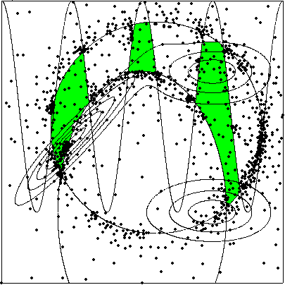
Параллельный алгоритм…
Результаты вычислительных экспериментов…
g₃(y)=0
y*
ϕ(y)=const
g₂(y)=0
g₁(y)=0
Расположение точек испытаний при использовании шести процессоров

Slide 34
Параллельный алгоритм
Ускорение сходимости (использование адаптивных резервов)
g₃(y)=0
y*
ϕ(y)=const
g₂(y)=0
g₁(y)=0
Расположение точек испытаний при использовании шести процессоров

Slide 35
Программная реализация…
Предварительные замечания:
Рассматриваются задачи, в которых вычисление значения функции в точке является достаточно трудоемким;
Объем вычислений, выполняемый на каждой итерации индексного метода, может существенно отличаться;
Вычислительные узлы при параллельном выполнении программы могут иметь разную мощность.
Вывод: эффективная параллельная реализация индексного метода может быть только асинхронной.
Программная система “Абсолют Эксперт” позволяет решать (исследовать) задачи многомерной глобальной оптимизации.
Основной режим работы системы – параллельное выполнение на кластере.

Slide 36
Программная реализация…
Оптимизация
Поисковая информация
Очередь характеристик
Страничная память
Архив
Обработка состояний
Функциональная структура комплекса Абсолют Эксперт

Slide 37
Программная реализация
Подсистема Оптимизация – построение объекта оптимизации, постановка задачи, определение и настройка методов, назначение заданий и выполнение процесса поиска оптимального варианта
Подсистема Поисковая информация – структуры данных и методы, обеспечивающие получение, хранение и анализ информации, генерируемой в ходе итераций поиска
Подсистема Страничная память – структуры данных и методы для организации страничного представления оперативной памяти, используемой для обработки поисковых данных
Подсистема Архив – предназначена для организации хранения поисковой информации во внешней памяти
Подсистема Очередь характеристик – ускоряет работу алгоритмов при больших объемах поисковой информации
Подсистема Обработка состояний – унифицированная схема контроля и наблюдения за состояниями системы

Slide 38
Заключение
В разделе рассмотрен индексный метод учета функциональных ограничений в задачах глобальной оптимизации.
Представлена постановка задачи, изложена схема работы индексного метода для решения одномерных задач, приведена его программная реализация.
Изложена схема редукции размерности задачи, основанная на развертках Пеано, приведена программная реализация разверток.
Представлен параллельный алгоритм, основанный на множественных отображениях Пеано. Приведена программная реализация множественных отображений.
Дана общая характеристика программной системы Абсолют Эксперт.
Представлены результаты вычислительных экспериментов.

Slide 39
Вопросы для обсуждения
В чем состоит задача поиска оптимального решения?
В чем заключается сложность определения оптимума в задачах глобальной оптимизации?
Чем обоснована необходимость поиска глобального оптимума на неравномерном покрытии области поиска?
В чем состоит индексная схема учета ограничений ?
Опишите класс характеристических алгоритмов оптимизации.
В чем заключаются недостатки использования единственной развертки Пеано при редукции размерности?
Каким образом множественные отображения позволяют распараллелить индексный алгоритм?
Чем вызвана необходимость реализации асинхронной схемы расчетов в параллельной модификации индексного алгоритма?

Slide 40
Литература
Стронгин Р.Г. (1978).Численные методы в многоэкстремальных задачах. – М.: Наука.
Strongin R.G. (1992) Algorithms for multi-extremal mathematical programming problems employing the set of joint space-filling curves. Journal of Global Optimization, №2. P. 357–378.
Strongin R.G., Sergeyev Ya.D. (2000). Global optimization with non-convex constraints. Sequential and parallel algorithms. – Dordrecht: Kluwer Academic Publishers.

